Slide 1




GNU/Linux İşletim Sisteminin Yapısı
20 TEMMUZ 2018
Bolu Abant İzzet Baysal Üniversitesi
Eğitmenler:
1.Hafta
Artur MEHMET
Selin AKBUĞA
2.Hafta
Ali Orhun AKKİRMAN
Duygu ÖLMEZ

Slide 2

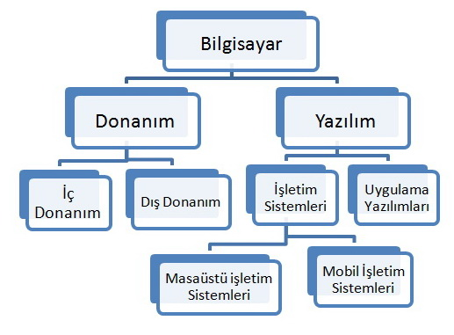
Temel Bilgisayar Mimarisi

Slide 3
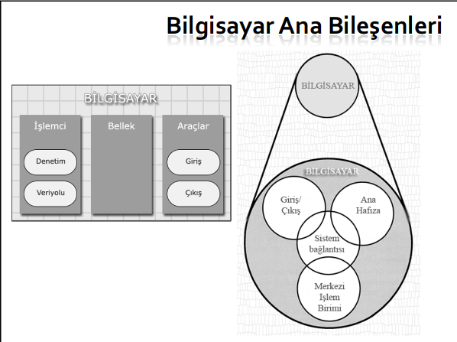
Temel Bilgisayar Mimarisi

Slide 4
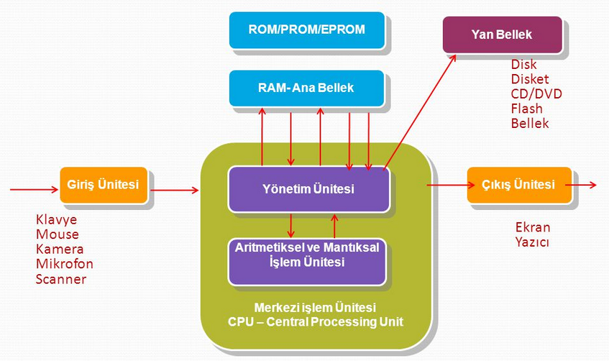
Temel Bilgisayar Mimarisi

Slide 5
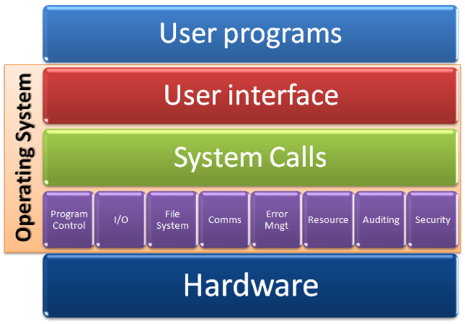
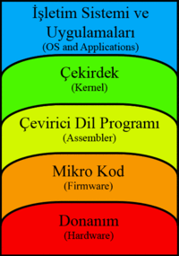
Temel Bilgisayar Mimarisi

Slide 6
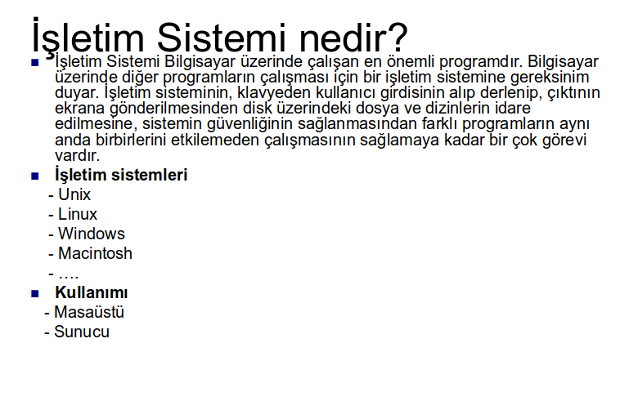
İşletim Sistemi

Slide 7
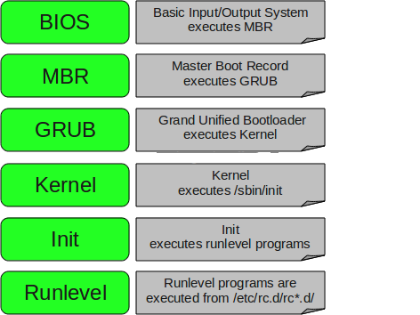
Açılış Sistemi (Linux boot process)
systemd

Slide 8
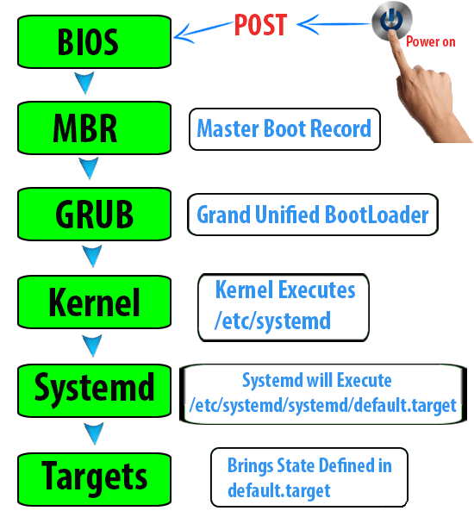
Açılış Sistemi (Booting on Linux)

Slide 9
Dosya Sistemleri
Linux disk yönetimindeki en önemli farktörlerden birisi de dosya sistemleridir. Alışagelmiş FAT veya NTFS sistemlerinden daha ziyade Linux’da EXT, BTRFS gibi disk sistemleri bulunmaktadır.
Linux dağıtımları genellikle FAT ve NTFS’i tanır (normal olarak FAT’i tanıyor, NTFS için paket indiriliyor veya dağıtımla birlikte geliyor ki çoğunlukla bu yapılıyor). Ancak Windows, EXT dosya sistemini tanımıyor. Performans meselesine baktığımızda Linux, FAT altında tam performans göstermez.
NTFS ile EXT4’ü karşılaştıracağız diyelim yani dosya sistemlerini karşılaştıracağız, bakmamız gereken hangi özellikler olmalı? Şöyle sayabiliriz, dosya adı uzunluğu, maksimum dizin sayısı, toplam dosya sayısı, içerdiği metadatalar, tek dizin altında izin verilen dosya sayısı, maksimum saklama boyutu, izin verilen karakterler gibi.
Mesela FAT sisteme tek boyutta 4GB üzeri dosya atamazsınız. Yani bunlar önemli faktörler.
Linux dağıtımlarında en çok kullanılan dosya sistemi Ext3 ve Ext4 (şu anlık).
Yalnızca Ext sistemi yok tabi. CD-ROM standardı olan iso9660, Ram tabanlı dosya sistemi SysFs, çalışan process’leri görmek ve parametreleri değiştirmek için Procfs de mevcut.

Slide 10
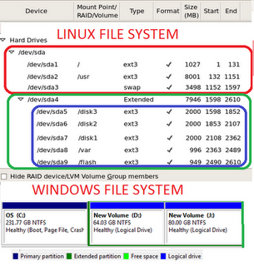
Dosya Sistemleri

Slide 11
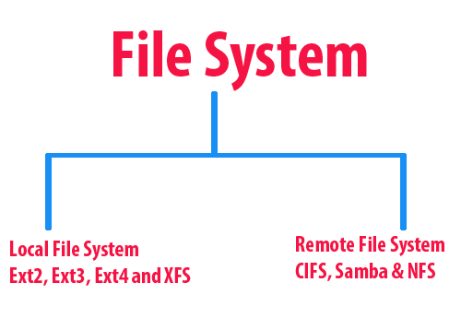
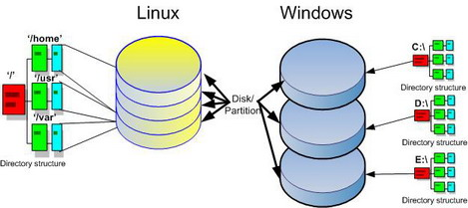
Dosya Sistemleri

Slide 12
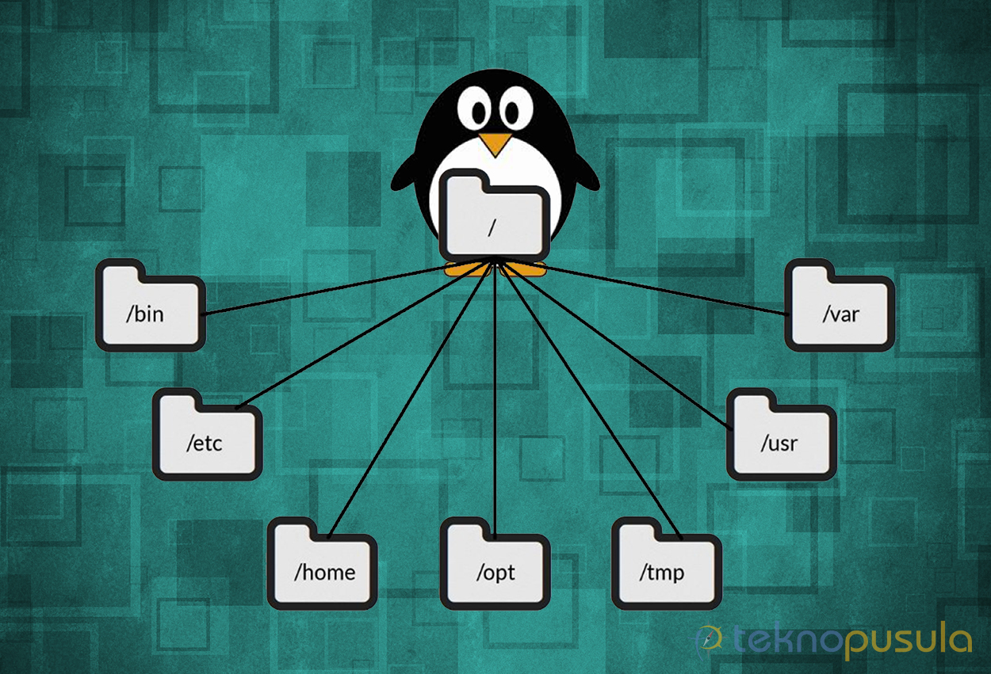
Linux üzerinde standart dizin yapısı

Slide 13
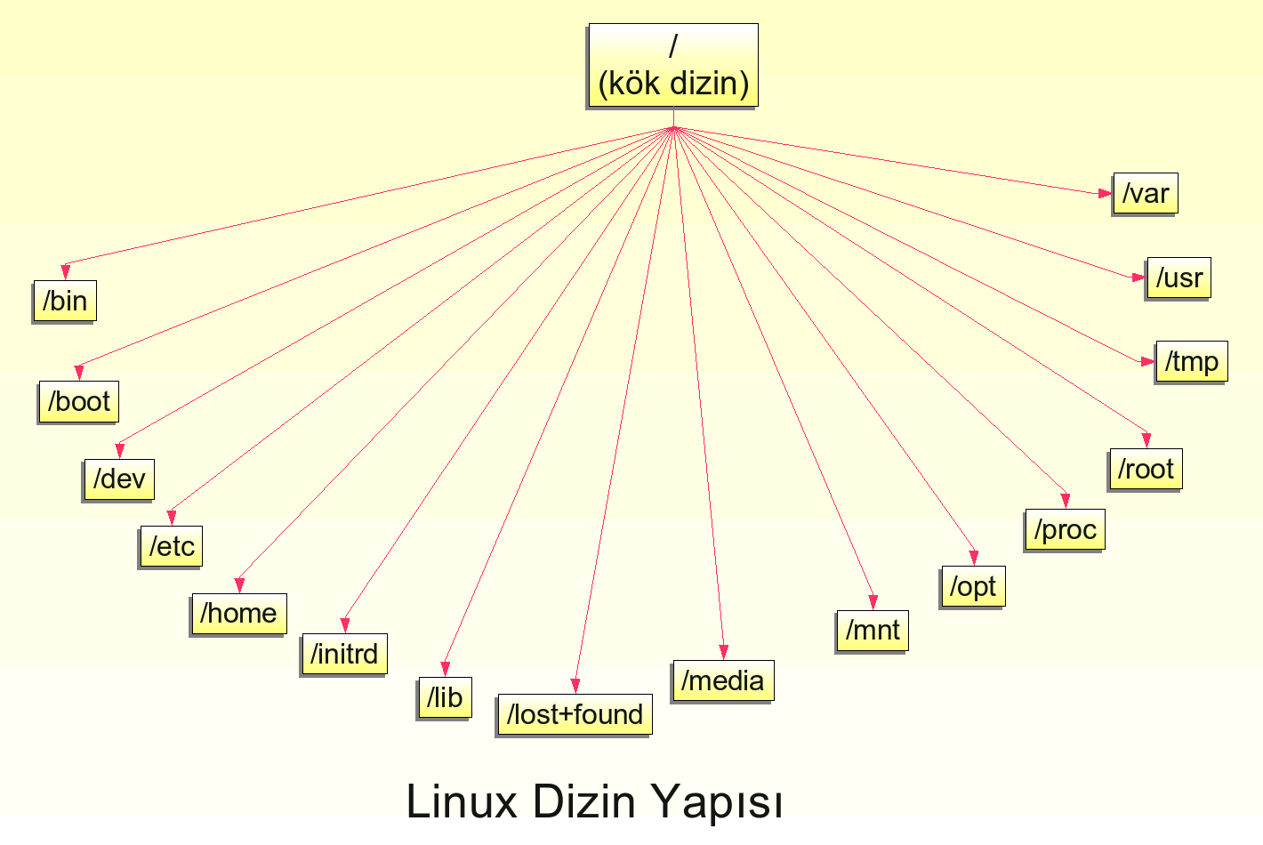
Linux üzerinde standart dizin yapısı

Slide 14
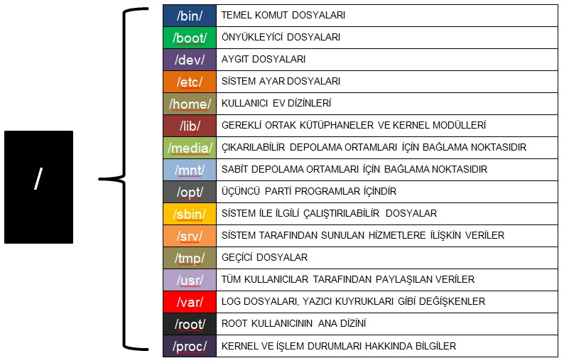
Linux üzerinde standart dizin yapısı

Slide 15
Linux üzerinde standart dizin yapısı
/bin Kullanıcıların kullanabilecekleri binary(ikili) dosyaların bulunduğu klasör.
/boot Pardus’un açılışında gerekli olan dosyaların bulunduğu klasör.
/dev Bilgisayara bağlı olan cihazların gerektirdiği dosyaları barındıran klasör.
/etc İşletim sistemindeki uygulamaların yapılandırma dosyalarının bulunduğu klasör.
/lib Çekirdek ve uygulamaların paylaşılan kütüphanelerinin bulunduğu klasör.
/mnt Bilgisayara bağlı çeşitli cihazların bağlantı dosyalarının barındığı klasör.
/proc Süreçlerin(process) ve donanım yapılandırma dosyaların bulunduğu klasör.
/var Değişken veriler ve arşiv dosyalarının bulunduğu klasör.
/root Sistem yöneticisinin ev dizinidir.
/usr Tüm kullanıcılar için paylaşılan verilerin bulunduğu klasör.

Slide 16
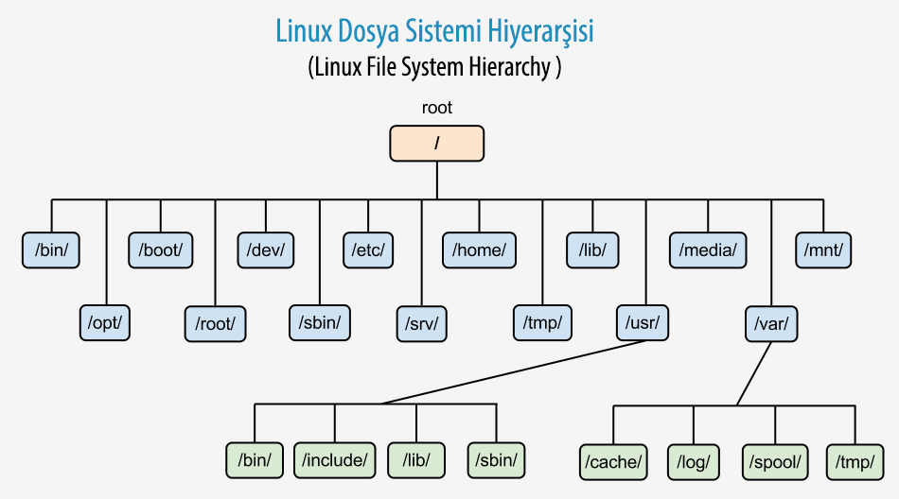
Linux üzerinde standart dizin yapısı

Slide 17
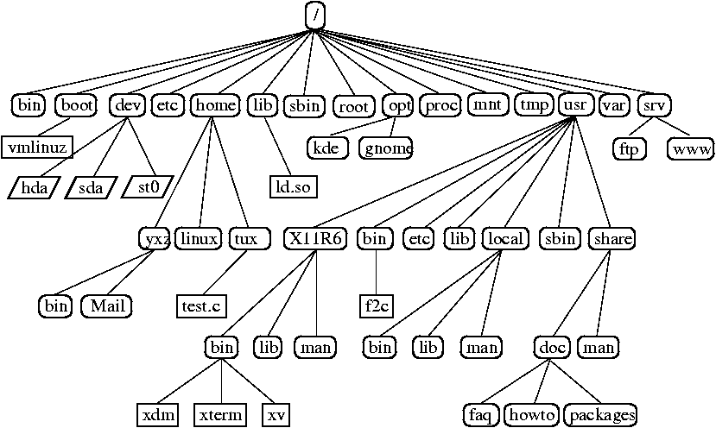
Linux üzerinde standart dizin yapısı

Slide 18
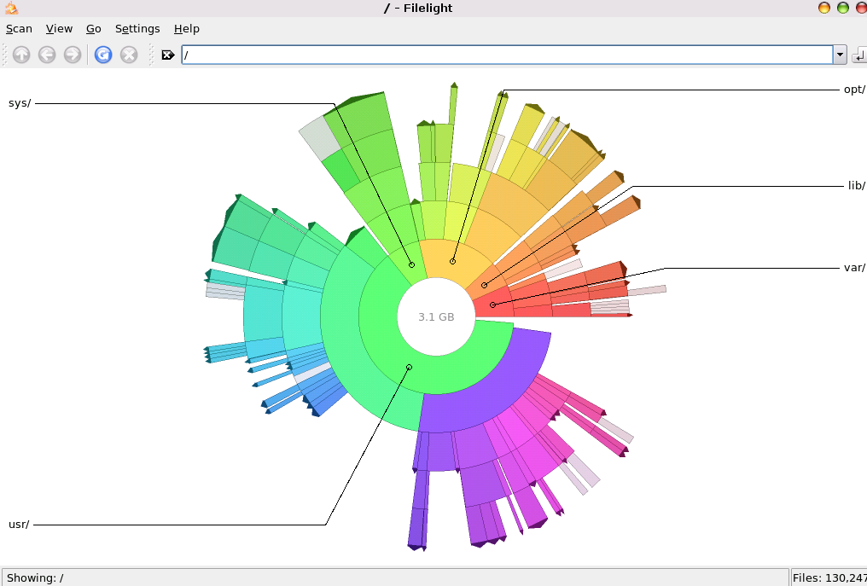
Linux üzerinde standart dizin yapısı

Slide 19
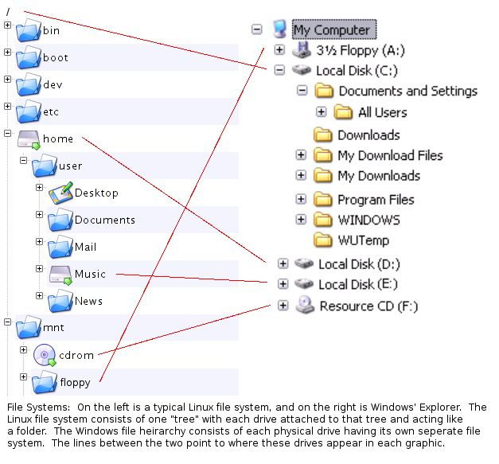
Linux üzerinde standart dizin yapısı

Slide 20
Linux üzerinde standart dizin yapısı
Yol, bir dosya veya klasörün sistemdeki konumuna verilen isim.
Örneğin masaüstünde bulunan Ali.txt isimli bir dosyanızın yolu aşağıdaki gibidir:
/home/kullanıcıAdı/Masaüstü/Ali.txt
~/Masaüstü/Ali.txt
Herhangi bir kullanıcının masaüstü dizininin yolu ise:
/home/kullanıcıAdı/Masaüstü/
~/Masaüstü/
Sistemin yetkilendirme ile ilgili log kaydının tutulduğu dosyanın yolu:
/var/log/auth.log

